Slide 1


杭州电子科技大学
人口寿命影响因素分析 |
20051133 姚光明

Slide 2

#01
数据介绍
CONTENTES
目录
#02
因素分析
#03
代码讲解

Slide 3
#01
数据介绍

Slide 4
数据介绍
数据来源：https://www.kaggle.com/code/mohamedsalemmohamed/life-expectancy-prediction-with-nn/notebook
这份与193个国家的人口寿命、健康因素有关的数据集是从同一个世卫组织数据储存库网站收集的，其相应的经济数据是从联合国网站收集的。在所有类别的健康相关因素中，只选择了更具代表性的关键因素。

Slide 5
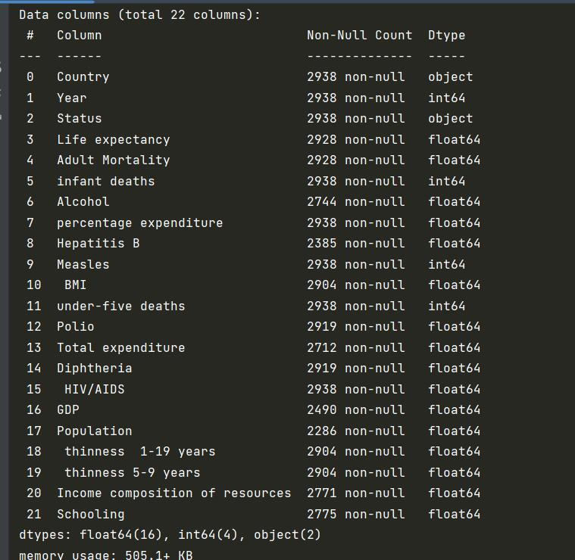
数据介绍
Adult Mortality: 成人死亡率（每一千人）
BMI: 整个人口的平均体重指数
HIV: 每1000名新生儿的死亡人数 艾滋病毒/艾滋病（0-4岁）
Income composition of resoures:经济社会发展水平的指标
Schooling: 平均受教育年数

Slide 6
#02
影响人口寿命因素分析

Slide 7
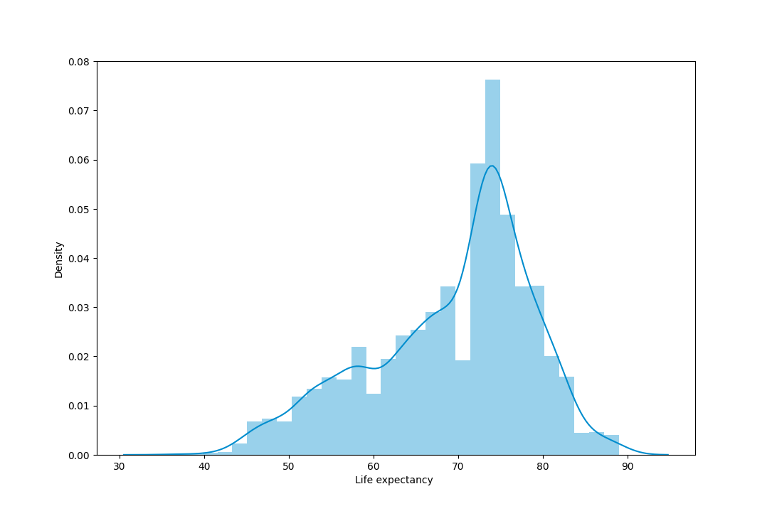
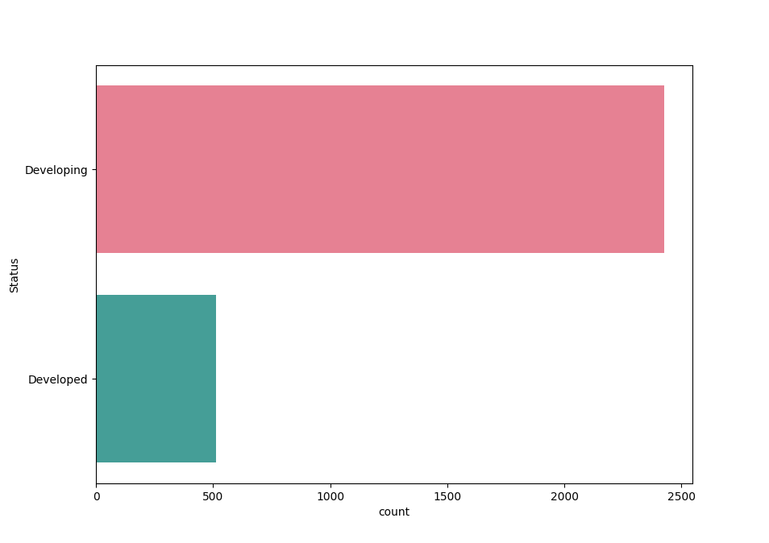
数据分布

Slide 8
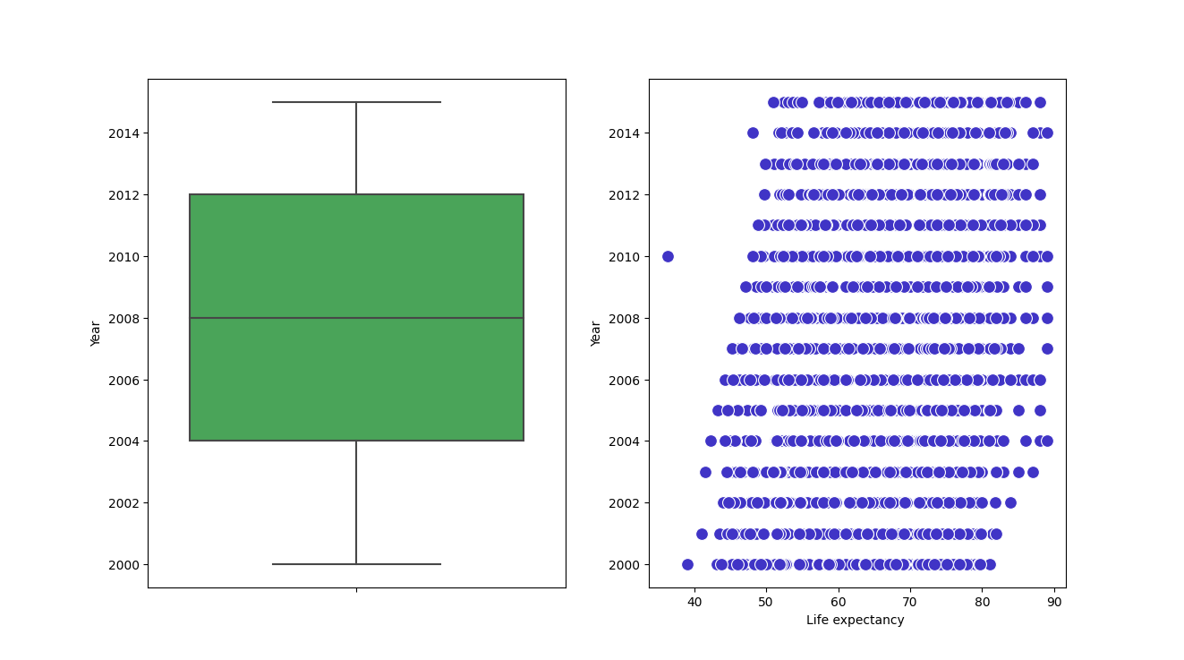
数据分布

Slide 9
那些是主要影响因素？

Slide 10
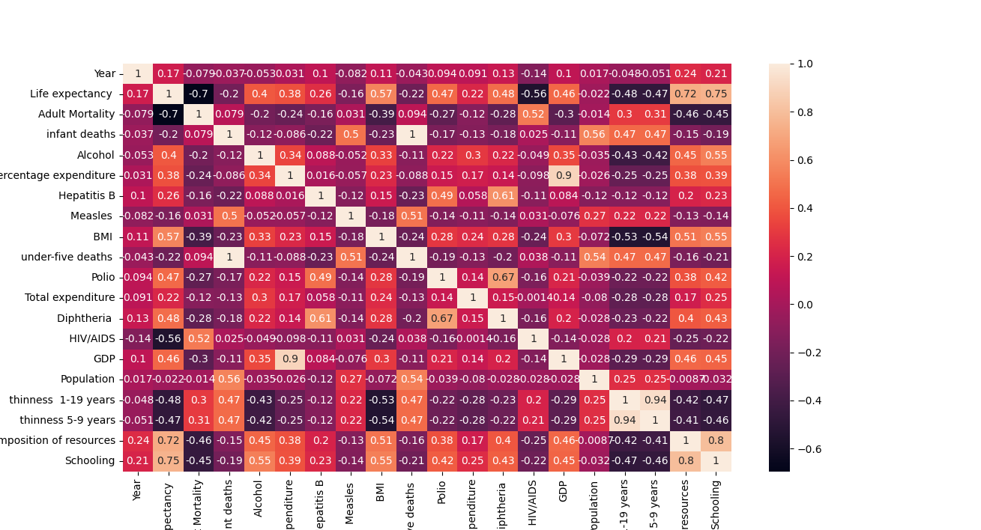
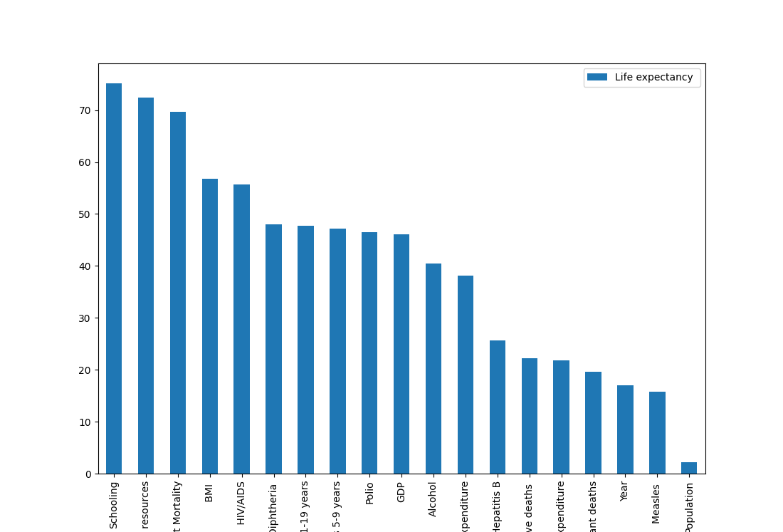

Slide 12
教育程度
经济社会发展指数
成人死亡率
BMI
HIV新生二死亡率

Slide 13
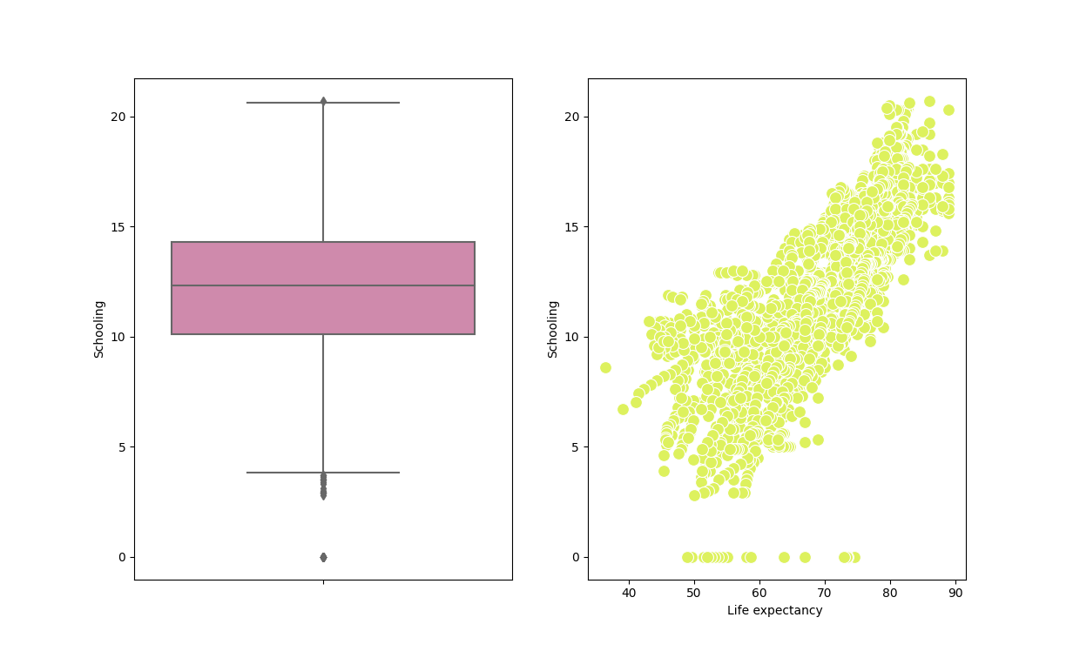
教育程度
从散点图图可以明显看出，受教育程度越高，人口寿命越高，人口受教育程度侧面反映了国家人口生活水平

Slide 14
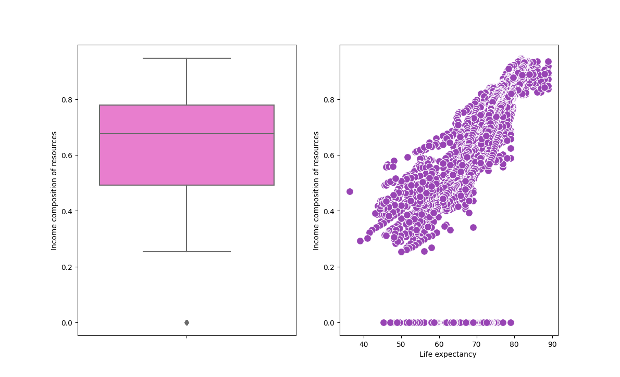
经济社会发展指数
从散点图图可以明显看出，经济社会发展指数越高，人口寿命越高，经济社会发展指数正面反映该国的医疗水平和人民生活水平

Slide 15
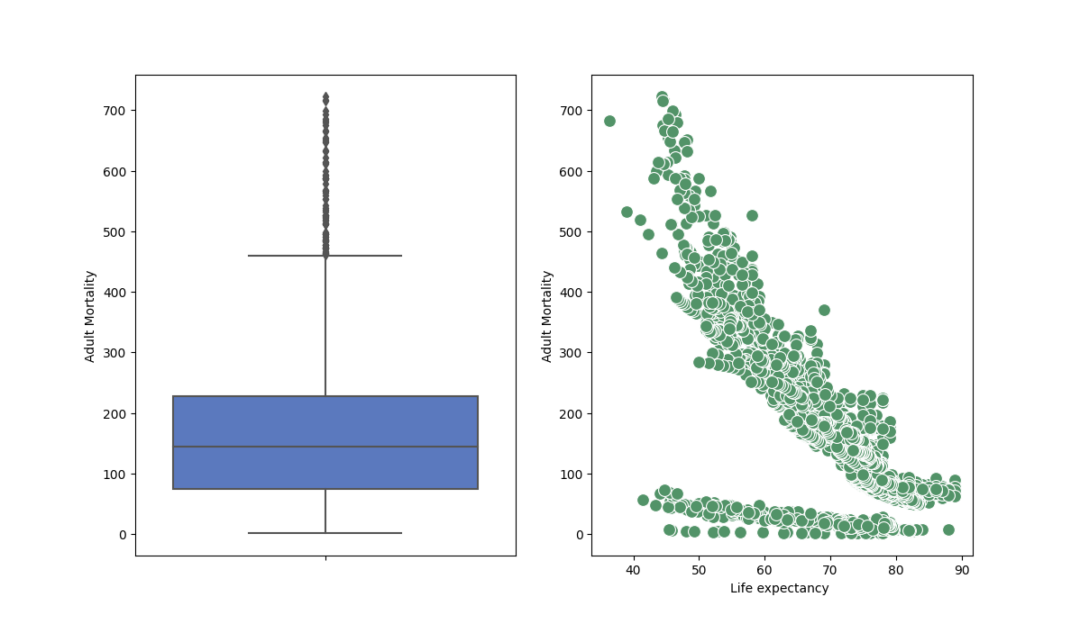
成人死亡率
从散点图图可以明显看出，成人死亡越低，人口平均寿命越高，成人死亡率侧面反映了国家发展稳定状况和人口生活状态

Slide 16
#03
代码讲解

Slide 17
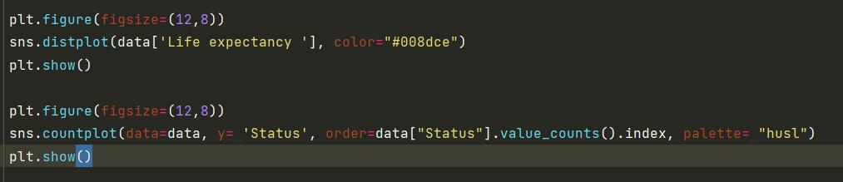
代码讲解-seaborn

Slide 18
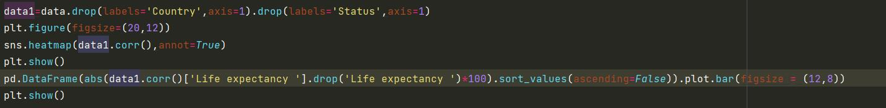
代码讲解-seaborn

Slide 19

代码讲解-seaborn

Slide 20
杭州电子科技大学
THANKS!

